Slide 1


让数据说话
-Spark在TalkingData的应用
阎志涛
TalkingData研发副总裁

Slide 2
目录
关于TalkingData
为什么使用Spark？
Spark在TalkingData的使用场景？
目前面临的问题?
关于DMP

Slide 3
关于TalkingData
成立于2011年
服务超过10万款移动应用，以及8万多应用开发者
每天处理超过10T的数据
服务于招商银行、平安、泰康、卓越地产等等企业级客户
国内比较早使用Spark的大数据公司

Slide 4
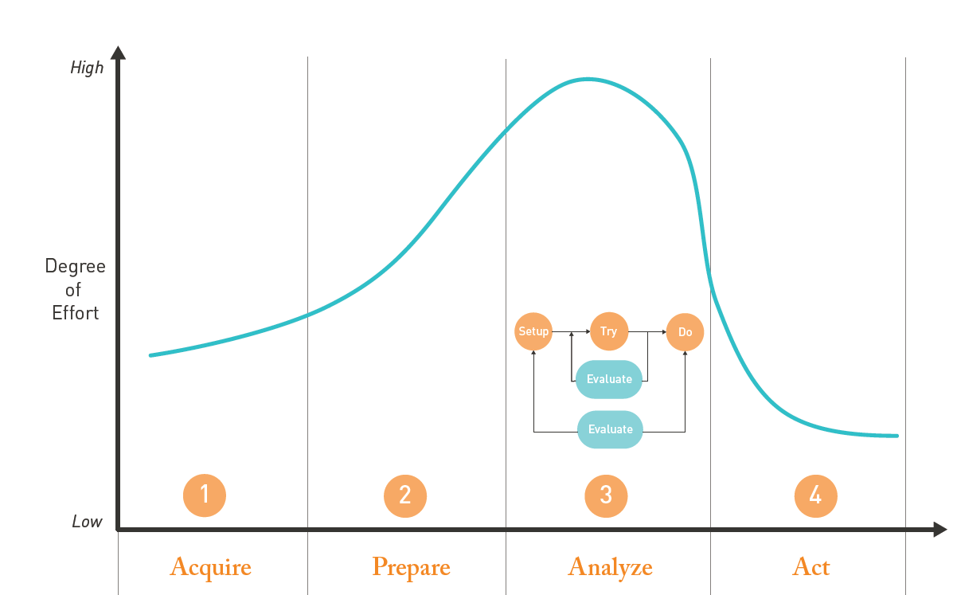
为什么使用Spark

Slide 5
为什么使用Spark
从Strata大数据大会了解了Spark
2013年初
公司数据积累到一定规模，尝试数据利用
2013年8月
尝试使用Spark做机器学习
2013年10月
数据利用全面转向Spark
2014年5月

Slide 6
Spark在TalkingData的使用场景
数据落盘
清洗加工
批量计算
数据探索
机器学习
TalkingData DMP

Slide 7
我们现在面临的问题
Spark很不错，不过从数据的视角看，需要更多
数据资产可以管理，数据世代可以追踪
数据质量的管理和控制
方便的数据加工流程编织
数据访问的认证、授权、安全控制、审计
方便的数据探索能力和数据应用开发能力
交互式的分析能力
计算资源的分配、以及使用统计
可配置数据接入和数据输出
数据服务化
监控和运维能力

Slide 8
关于DMP
标签管理
人群管理
微观分析
潜客获取
营销活动
TD大数据应用
大数据采集
大数据整合
大数据计算
大数据分析
线上应用数据采集
基本属性整合
用户计算
用户分析
TD大数据管理
业务系统数据采集
元数据管理
标签计算
标签分析
第三方数据采集
ETL
大数据
任务
调度
大数据
资源
管控
大数据可视化
大数据
安全
大数据
运维
管控
大数据计算
大数据存储
大数据技术
大数据处理
大数据采集
Notes:
大数据计算和大数据分析部分需完善！！！zengliang

Slide 9
关于DMP
Data Source
DMP
Tag Service
Profile Service
Location Service
……
Application Tier
Ingestion Tier
Management Tier
Query Tier
Insight Tier
Action Tier
Stream
Quality
Lifecycle Management
Monitoring
Audit
Accounting
SCM
SQL/No-SQL
Real –Tmie
Push Engine
Real -Time
WorkFlow
Batch
SQL
Interactive
Recommendation
Engine
Orchestration Engine
Micro-Batch
Processing Tier
Streaming
Batch
MPP
SQL/MR
Batch
EDM
Engine
Batch
MPI
Search
Graph
Storage Tier
Dashboard
Engine
Structured
Unstructured
Semi - Structured

Slide 10
关于DMP
关键技术
支持不稳定网络的分布式数据收集器
支持数据世代和基因图谱的数据血缘系统
支持利用SQL进行数据加工和分布式流程编织的数据加工系统
支持Python, Scala的交互式数据探索系统
基于Bitmap的多维度分析引擎Atom Cube
高效的并行机器学习算法库
自主开源的运维监控系统OWL

Slide 11
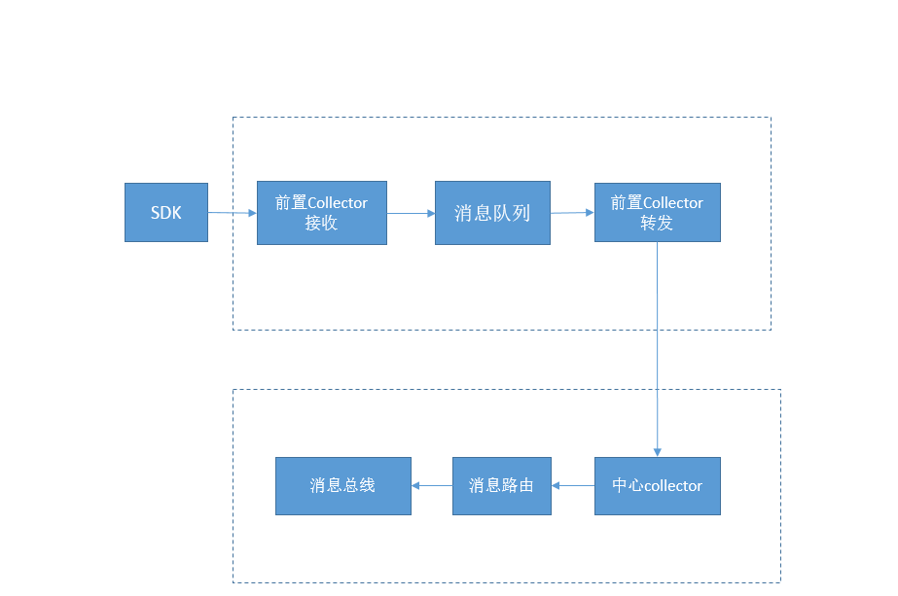
关于DMP
支持不稳定网络的分布式数据收集器
Nginx plugin,C++,Node.js,基于lmdb的内存队列
利用KCP协议保证可靠传输
支持分布式部署
数据收集系统支持存储转发
分布式收集节点和中心节点数据传输高压缩比

Slide 12
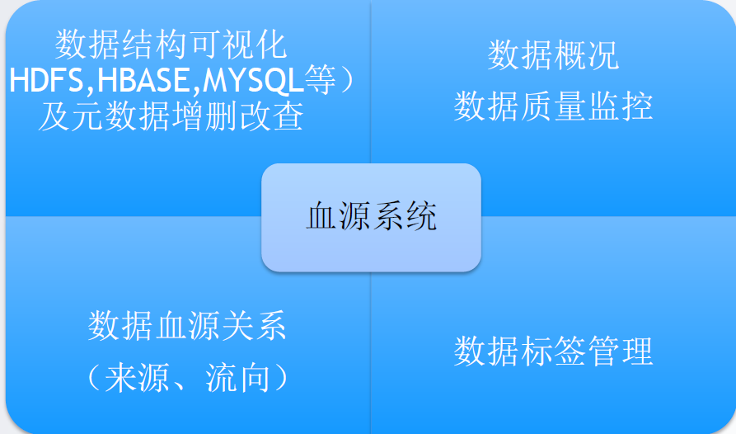
关于DMP
数据世代和基因图谱的数据血缘系统

Slide 13
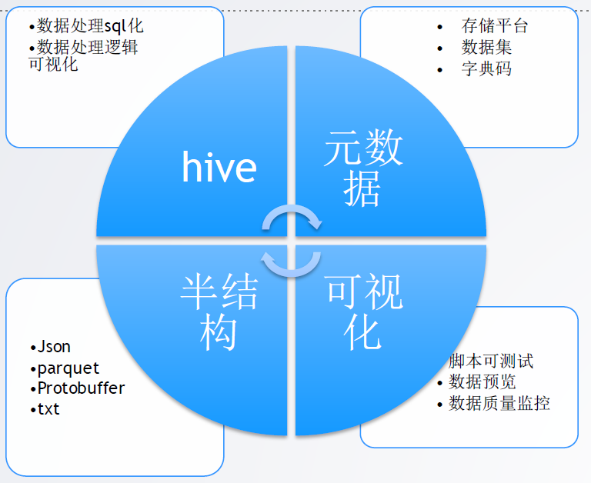
关于DMP
支持利用SQL进行数据加工和分布式流程编织的数据加工系统

Slide 14
关于DMP
支持Python, Scala的交互式数据探索系统
基于开源的Zeppelin二次开发
增加用户管理功能
支持日志和归档

Slide 15
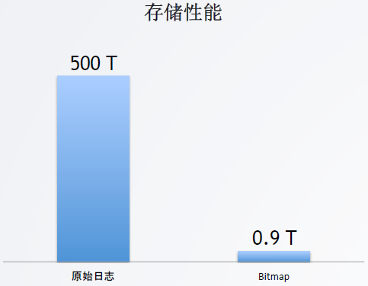

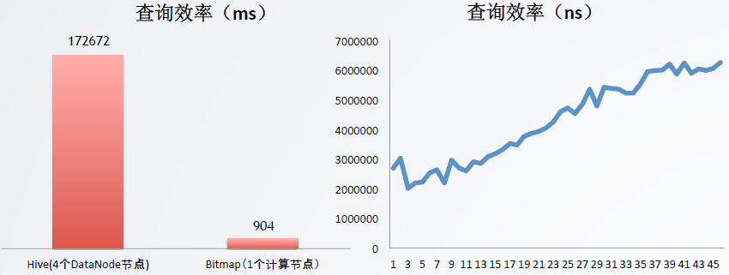
关于DMP
OLAP引擎：Atom Cube
以Bitmap计算替换原始日志扫描
优化存储，降低成本
高效的内存计算
优化速度，优化功能
优化
逻辑计算等价
串行改并行
Hash join
hash
table
A
Agent
Hash join
hash
table
Hash join
C
Customer
hash
table
L
Location
S
Location
Notes:
张宁

Slide 16
关于DMP
TD Atom Cube引擎优势比较
存储性能：100T的原始数据使用bitmap进行存储只需要1T，存储优化超过2个数量级
计算性能：TD atom cube使用ConciseSet作为底层的基础技术（基数算法），和传统的基数算法相比，综合性能更优。右边是1000万条（包含重复数据）数据的测试结果。
结论：在大数据集使用场景下，综合考虑计算性能和精度，以及内存使用因素，ConciseSet是最佳技术。
 | 加载时间(ms) | 计算时间(ms) | 占用内存 | 基数 | 误差
HashSet | 8160 | 120933 | 500M | 9750127 | 0%
ConciseSet | 10718 | 4352694 | 4.5M | 9750127 | 0%
Hyperloglog（1024个bucket） | 3644 | 42840 | 1K | 10222033 | 4.84%
Notes:
张宁

Slide 17
关于DMP
算法库
特征提取算法
分类算法
推荐算法
缺失值处理算法
归一化算法
离散化算法
基于SPARK MLlib的多种并行算法
聚类算法
NLP算法
时间序列算法
回归算法
抽样算法
向量化算法

Slide 18
关于DMP
优化算法：基于Spark和Spark+Bitmap Engine的机器学习算法
训练时间
30 分钟
二分类
10秒/LR
处理问题
多分类
特性
多标签分类
Random Decision
Trees
Batch LR
一次训练上千个LR模型
多目标回归
一次迭代 调参简单
能处理十万分之一级别的类别不平衡问题
回归
Simple Regression
Logistic Regression
二分类
10 分钟
10 分钟
<100秒
训练时间
处理问题
多分类
特性
多标签分类
Random Decision Hashing
一次迭代
多目标回归
回归
调参简单
二分类

Slide 19
关于DMP
TD开源OWL监控引擎介绍
OWL是TalkingData自研的一套面向大数据的分布式监控系统，正在开源中。
支持分布式数据采集和多机房监控，Agent基于Golang开发，小巧精干，占用资源少，对环境依赖不高，运行上比较可靠
支持海量历史数据存储，同时也支持后期数据存储的平行扩展
支持多种报警策略，包括扩浮动报警、固定报警、环比报警等，提供更多的扩展能力，适应多种场景的需求
监控客户端采用插件结构，下层的插件库已经支持主流开发语言，包括Python、shell、C、Golang等。只要遵循特定的JSON标准，Agent都能直接调用，适合不同的业务监控需求
支持用户自定义绘图，不同的人员可以自己定制自己感兴趣的图表展示，灵活高效
开源地址： https://github.com/TalkingData/OWL-v3
Notes:
张宁

Slide 20

欢迎牛人加盟
mailto: tony.yan@tendcloud.com

Slide 21
客服电话 / 400 870 1230
商务热线 / 400-870-1230
Email / support@tendcloud.com
官网 / www.talkingdata.com

